Slide 1
資料２
2020年度
大阪市二次医療圏「地域医療構想」 現状と今後の方向性
大阪アプローチ
圏域ごとのデータに基づく分析をもとに
公民のイコールフッティングで
病床機能分化の議論を進める

Slide 2
Contents
１ 大阪市二次医療圏の概要
（１）今後の医療需要の見込み
（２）医療体制の概要
（３）診療実態の分析の結果
２ 将来のあるべき医療体制に向けて
（１）2025年に各病院が検討している病床機能
（２）2025年に各病院が検討している病床機能のまとめ
Notes:
・本日ご説明する内容です。

Slide 3
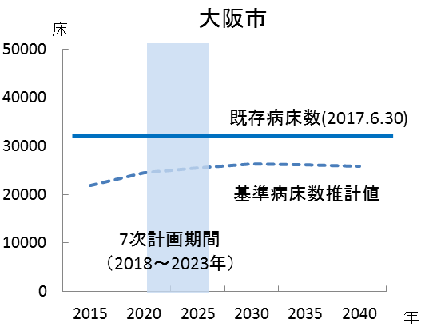
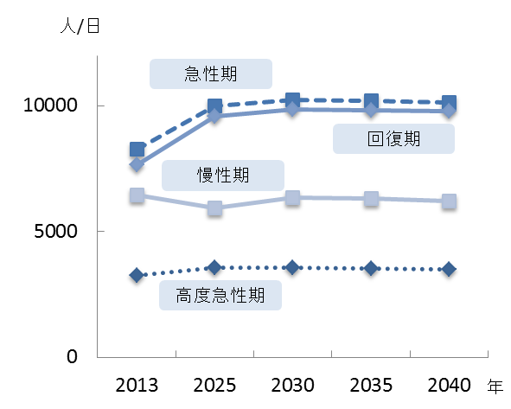
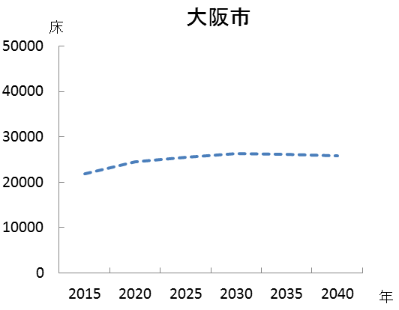
1 大阪市二次医療圏の概要 (1)今後の医療需要の見込み
今後、2030年をピークに医療需要（特に、急性期と回復期）が増加し、その後、横ばいからやや減少となる見込みである
●病床機能ごとの医療需要の見込み（総計）
●基準病床数の見込み
基準病床数の将来見込みでは、2030年に
おいても、既存病床数に達しない見込み。
参照：第７次大阪府医療計画
一部改編

Slide 4
1 大阪市二次医療圏の概要(2)医療体制の概要①
新公立病院改革プラン補足調査対象病院が4病院、公的医療機関等2025プラン対象病院が16病院である
●主な医療施設の状況（1）

Slide 5
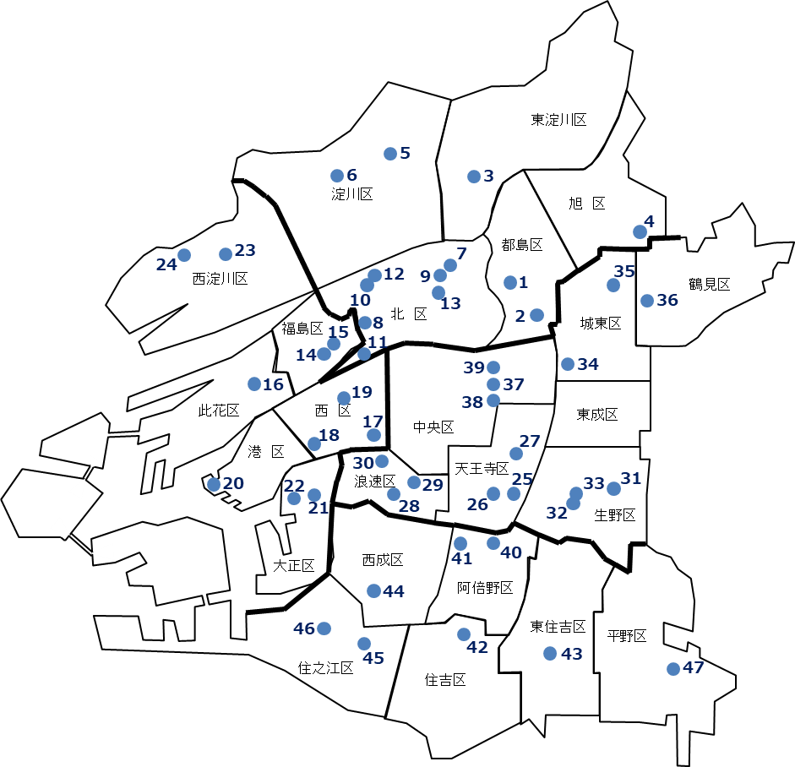
1 大阪市二次医療圏の概要(2)医療体制の概要①
●主な医療施設の状況（2）
2020年10月末時点
【対象病院数175の内訳】
公立病院：４
公的病院：16
民間等病院：155
参照：第７次大阪府医療計画一部改編

Slide 6
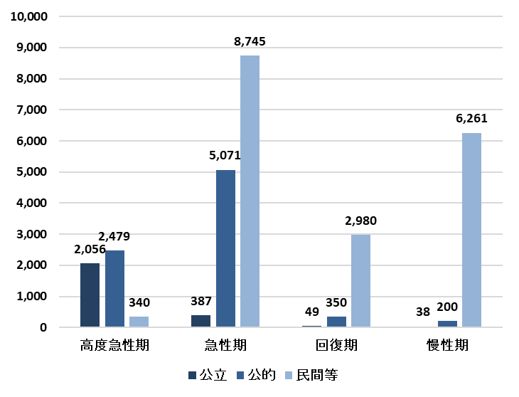
1 大阪市二次医療圏の概要(2)医療体制の概要②（病床機能別実態）
病床機能別病床数において、高度急性期では公立・公的病院が、急性期・回復期・慢性期では民間等病院が多い
●病院プラン調査等提出状況
●病床機能別病床数
床
公立・公的・民間等 | 対象病院数 | 提出病院数 | 提出率
公立 | ４ | ４ | 100%
公的 | 16 | 16 | 100%
民間等 | 155 | 135 | 87.1%
合計 | 175 | 155 | 88.6%
参照：2020年度病院プラン調査等
6

Slide 7
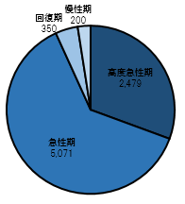
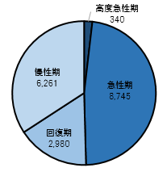
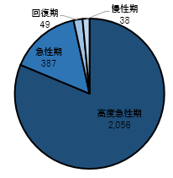
1 大阪市二次医療圏の概要(2)医療体制の概要③（公民別病床機能）
公立・公的病院では高度急性期～急性期が大半を占め、民間等病院では回復期～慢性期が約半数を占める
●公民別病床数の病床機能別割合(病院プラン等提出155病院（公立4、公的16、民間等135） ）
公立（４）
公的（16）
民間等（135）
2,530床
8,100床
18,326床
参照：2020年度病院プラン調査等
7

Slide 8
1 大阪市二次医療圏の概要(2)医療体制の概要③（公民別病床機能）
●【参考】基本医療圏別病床機能別割合
参照 2020年度病院プラン調査等

Slide 9
1 大阪市二次医療圏の概要(2)医療体制の概要④（医療介護提供体制）
医療・介護提供体制は、多くの機能・施設から構成されている
医療保険
介護保険
その他
一般病床
DPC
45施設 17,330床
一般病棟入院基本料
119施設
16,510床
療養病床
介護保険施設
234施設
21,098人定員
有料老人ホーム
339施設
15,051人定員
療養病棟
入院基本料
68施設
5,316床
特別養護老人ホーム
141施設
12,790人定員
小児
入院医療管理料
16施設 572床
特定機能病院
2施設 1,317床
（一般病床に限る）
専門病院
0施設 0床
養護老人ホーム
12施設
767人定員
回復期
リハビリテーション
34施設
1,628床
介護老人保健施設
85施設
7,980人定員
救命救急
5施設 116床
特定集中治療室
19施設 218床
緩和ケア病棟
7施設 168床
介護療養型医療施設
（介護療養病床）
8施設
328人定員
軽費老人ホーム
20施設
755人定員
障害者施設等
35施設 1,822床
ハイケアユニット
22施設 280床
脳卒中ケアユニット
12施設 102床
特殊疾患
（入院料）
1施設 51床
地域包括ケア病棟
（入院料）
23施設
1,114床
介護医療院
0施設
0人定員
総合周産期特定集中治療室
母体・胎児 5施設 30床
新生児 3施設 39床
特殊疾患
（入院医療管理料）
6施設 344床
主な地域密着型サービス
228施設
4,532人定員
サービス
付き
高齢者向け
住宅
176施設
8,002人定員
新生児
特定集中治療室
5施設 57床
新生児
治療回復室
6施設 74床
地域包括ケア病棟
（入院医療管理料）
17施設
386床
小児
特定集中治療室
0施設 0床
有床診療所
一般
56施設 511床
地域密着型
養護老人ホーム
13施設
347人定員
有床診療所
療養
2施設
20床
精神病床
結核病床
感染症病床
認知症高齢者
グループホーム
215施設
4,185人定員
7施設
235床
1施設
39床
1施設
33床
出典 「医療保険」病床機能報告（2017年7月1日時点の医療機能：2018年10月集計）ただし、次項目は右記のとおり、精神病床・結核病床・感染症病床（大阪府健康医療部資料（2019年3月31日現在））「介護保険・その他」大阪府福祉部資料（認知症高齢者グループホームは2018年1月1日現在、その他施設は2019年4月1日現在）
9

Slide 10
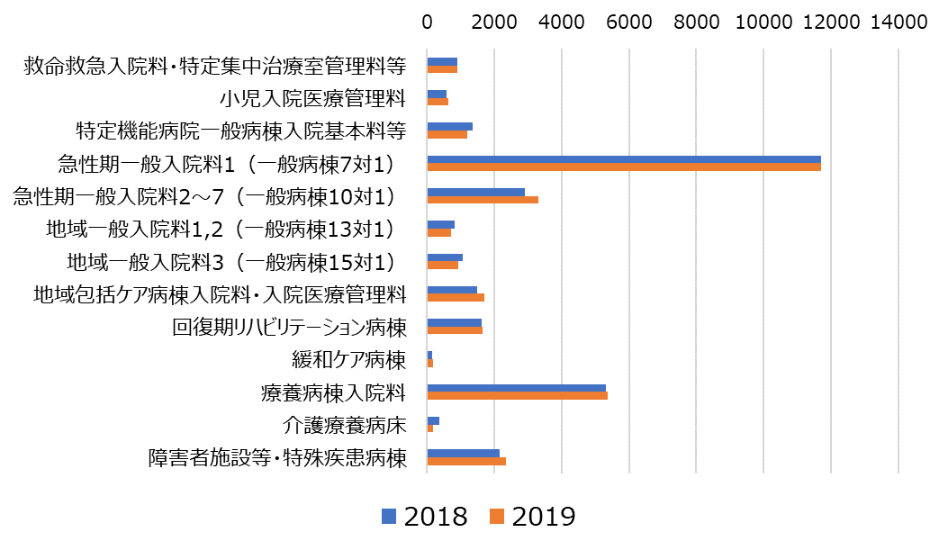
１ 大阪市二次医療圏の概要(2)医療体制の概要⑤（入院料別の経年変化）
一般病棟10対1、地域包括ケア病棟入院料、障害者施設等・特殊疾患病棟が増加、介護療養病床、特定機能病院入院基本料等は減少している
●入院料別報告病床数の推移
916床⇒904床（▲12床）
【数値標記凡例】
2018年度数値⇒2019年度数値（前年度からの増減）
572床⇒648床（+76床）
1,364床⇒1,198床（▲166床）
11,691床⇒11,697床（+6床）
2,921床⇒3,323床（+402床）
834床⇒711床（▲123床）
1,064床⇒938床（▲126床）
1,500床⇒1,701床（+201床）
1,628床⇒1,648床（+20床）
168床⇒188床（+20床）
5,316床⇒5,366床（+50床）
383床⇒170床（▲213床）
2,170床⇒2,340床（+170床）
出典 病床機能報告
10

Slide 11
１ 大阪市二次医療圏の概要(2)医療体制の概要⑥（転換補助金）
「病床転換促進事業補助金」の交付病院数は府全体で増加傾向であり、 大阪市二次医療圏においては９病院に対し、交付実績がある
病床転換促進事業補助金（実績）
11

Slide 12
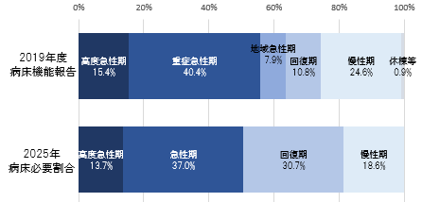
1 大阪市二次医療圏の概要 (3)診療実態の分析の結果
病床数の必要量における回復期機能を担う病床数の確保には、約12％の回復期機能への転換が必要と推計できる（2018年度は約８％）
●病床機能報告と病床数の必要量の比較
（※2019年度は、速報値）
●病床機能報告（2019年度）と病床数の必要量（2025年）の割合の比較
サブアキュート・ポスト アキュート・リハビリ機能の現状と将来の予測
①病床機能報告（地域急性期＋回復期）
2018年度 | 22.6%
2019年度 | 18.7%
割合の差
12.0%
(約3,800床)
②病床数の必要量（回復期）
30.7%
参照 病床機能報告

Slide 13
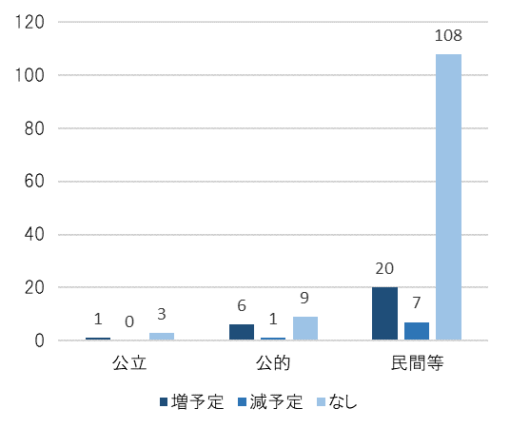
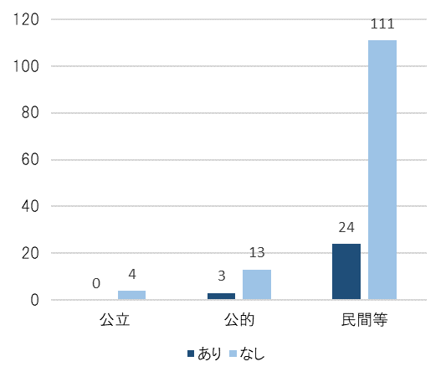
2 将来のあるべき医療体制に向けて
(1)2025年に向け各病院が検討している病床機能①
約２割の医療機関において、2025年に向け診療科の見直しや建て替えを検討している
●2025年に向けた診療科の見直しの予定の有無
●2025年までに建て替えの検討の有無
参照 2020年度病院プラン調査等

Slide 14
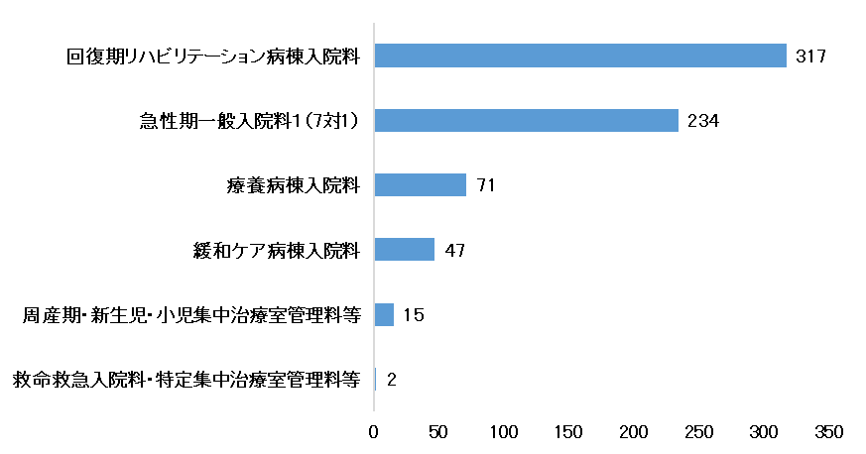
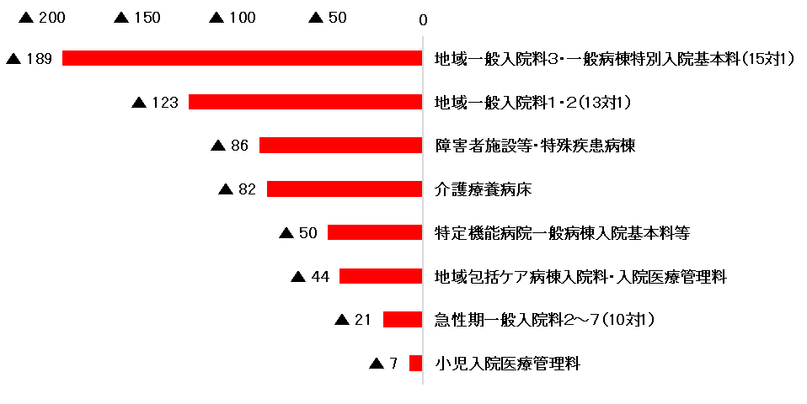
2 将来のあるべき医療体制に向けて
(1)2025年に向け各病院が検討している病床機能②
2025年に向け病院が検討している病床機能等の変更は、一部を除き、
地域医療構想が目指す病床機能分化の方向性と概ね一致している
●入院料別の検討状況
※2025年に向けた検討状況
（各病院の2025年に検討している入院料別病床数総計から各病院の現在の入院料別病床数の総計を差し引いて算出）
●公立・公的・民間別の検討状況
出典 2020年度病院プラン調査等

Slide 15
2 将来のあるべき医療体制に向けて
(1)2025年に向け各病院が検討している病床機能③
済生会中津病院、医誠会2病院、大阪警察病院、錦秀会4病院、弘済院附属病院が2025年に向け病院の再編を検討している
●大阪市北部
再編後
●大阪市北部・東部
※当プラン案については、市保健医療連絡協議会にて、継続審議
再編後
出典 2020年度病院プラン調査等

Slide 16
2 将来のあるべき医療体制に向けて
(1)2025年に向け各病院が検討している病床機能③
●大阪市東部
再編後
※最終的な病床変更については、
調整中
令和3年度「新たな病床機能の
再編支援事業」を活用予定
●大阪市南部
出典 2020年度病院プラン調査等
再編後
出典 2019年度病院プラン調査等
出典 2019年度病院プラン調査等

Slide 17
2 将来のあるべき医療体制に向けて
(1)2025年に向け各病院が検討している病床機能③
●大阪市北部・南部・豊能
再編後
出典 2020年度病院プラン調査等

Slide 18
２ 将来のあるべき医療体制に向けて
(２)2025年に向け各病院が検討している病床機能のまとめ①
●【参考】基本医療圏別病床機能の検討状況※
※2025年に向けた検討状況
各病院の2025年に検討している 入院料別（病床機能別）病床数総計から各病院の現在の入院料別（病床機能別）
病床数の総計を差し引いて算出）
参照 2020年度病院プラン調査等

Slide 19
２ 将来のあるべき医療体制に向けて
(2)2025年に向け各病院が検討している病床機能のまとめ②
〇2025年に向け病院が検討している病床機能等の変更は、地域医療構想が
めざす病床機能分化の方向性と概ね一致している

